Slide 1
天气早知道

Slide 2
说明
基于Android平台
能够自适应不同分辨率屏幕
自适应不同的朝向(portrait, landscape)
主要技术
GPS定位
第三方数据使用
多个Activity
通知栏常驻
桌面widget

Slide 3
数据源
http://openweathermap.org/api
免费
但是是英文的，需要进行一些额外的处理

Slide 4
素材
http://findicons.com/

Slide 5
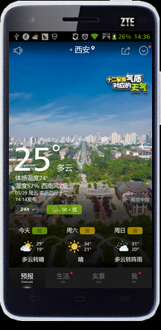
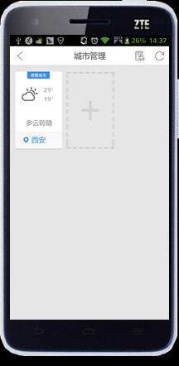
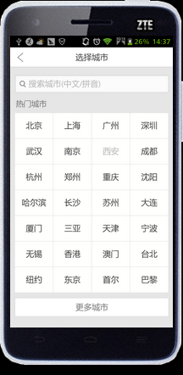
主要功能

Slide 6
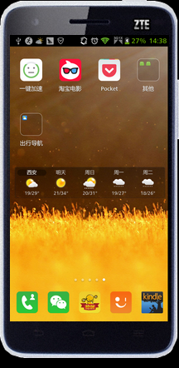
桌面widget

Slide 7
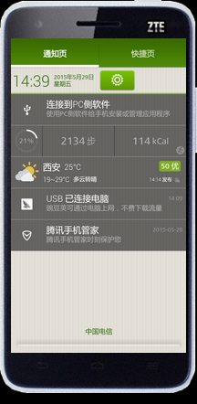
通知栏

